Slide 1


Slide 2
Інформація про учасників що брали участь у благодійних заходах
 | Інформація яку необхідно зазначити
Найменування навчального закладу | Факультет економіки і підприємництва (студенти та НПП) Уманського національного університету садівництва
Тип навчального закладу (оберіть з переліку) | Заклад вищої освіти
Кількість учасників які брали участь у благодійних заходах | 150

Slide 3
Напрями допомоги та загальна кількість добрих справ зроблених протягом 2023 року (мінімум 3)
Напрями допомоги | Вкажіть загальну кількість добрих справ по кожному напряму
Допомога армії | 9
Допомога людям, які постраждали від війни | 1
Допомога людям старшого віку | 2
Допомога людям з інвалідністю | -
Допомога дітям | 3
Допомога тваринам | -
Захист довкілля та збереження довкілля | 1
Інше (вкажіть напрям допомоги, якщо його немає в переліку) | -
Загальна кількість добрих справ зроблених протягом року | 16

Slide 4
«Хай квітує любов поміж нами!»
Напрям допомоги | Допомога армії
Вид благодійного заходу який було проведено (ярмарка, майстер-клас, аукціон, виготовлення речей своїми руками тощо.) | Виготовлення листівок та печива
Дата проведення благодійної ініціативи | 14 лютого 2023
Співпраця з благодійними фондами або волонтерами (якщо співпрацювали з благодійними фондами або волонтерами, напишіть з якими) | ГО «4.5.0 Україна», Рада студентського самоврядування УНУС
Прорахунок бюджету благодійного проєкту (у випадку залучення коштів)
Скільки коштів було витрачено на реалізацію проєкту | -
Скільки очікувалося зібрати коштів | -
Скільки було зібрано коштів | -
Куди були спрямовані зібрані кошти (розписати докладно) | -
Посилання на публікацію в соціальних мережах про проведення заходу (за наявності) | https://www.instagram.com/s/aGlnaGxpZ2h0OjE4MjA4NTYzODg5MjYzMjMx?igsh=MXZvc21tcW5peXgxdw== https://www.udau.edu.ua/ua/news/haj-kvitue-lyubov-pomizh-nami.html

Slide 5
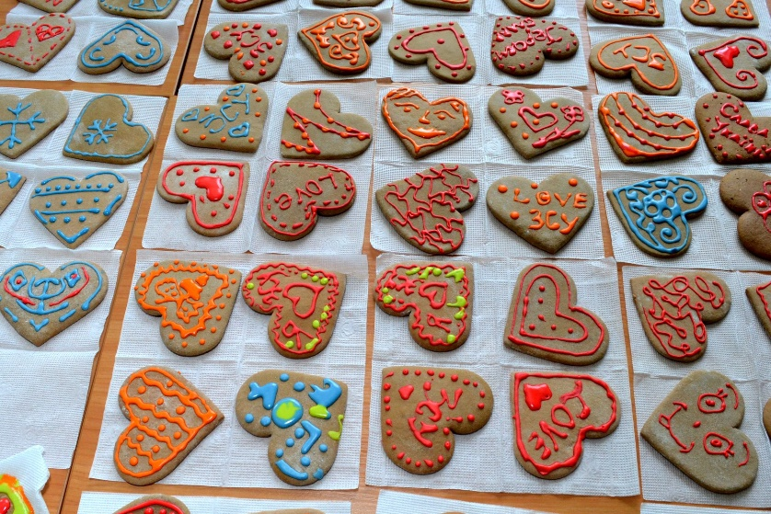
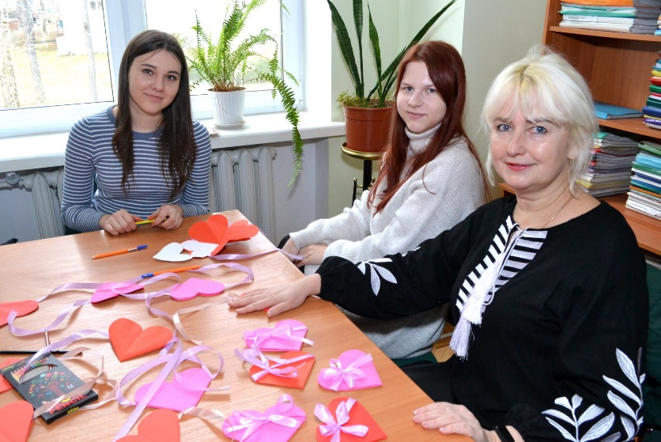
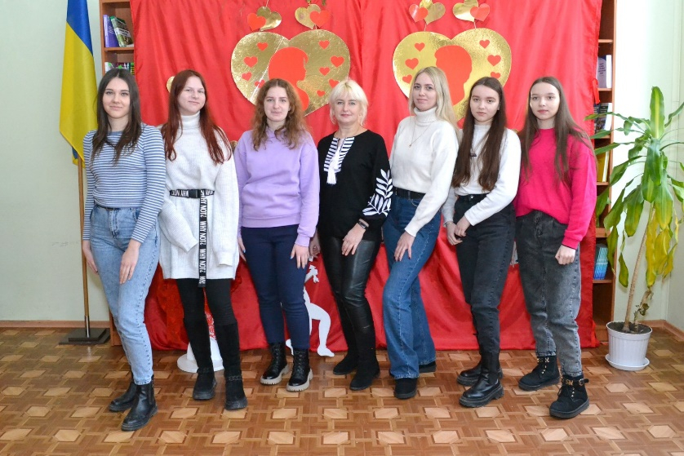
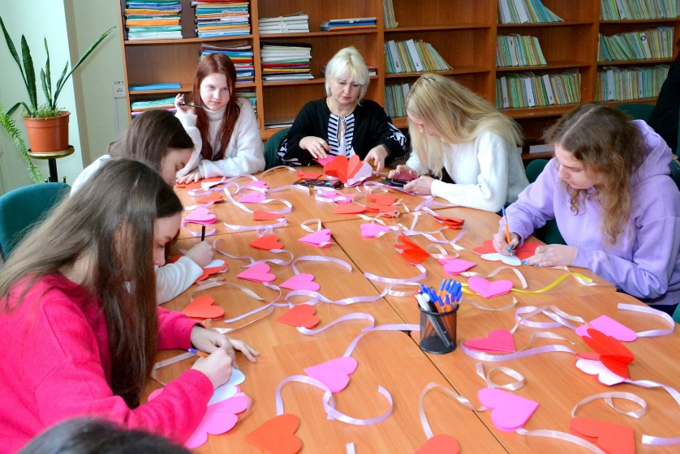
Фотозвіт
«Хай квітує любов поміж нами!»
Виготовлення листівок та печива власноруч, що передані ЗСУ

Slide 6
«Великодній кошик для Героїв»
Напрям допомоги | Допомога армії
Вид благодійного заходу який було проведено (ярмарка, майстер-клас, аукціон, виготовлення речей своїми руками тощо.) | Ярмарка та виготовлення різноманітних смаколиків на оберегів власноруч
Дата проведення благодійної ініціативи | 13 квітня 2023
Співпраця з благодійними фондами або волонтерами (якщо співпрацювали з благодійними фондами або волонтерами, напишіть з якими) | Рада студентського самоврядування УНУС
Прорахунок бюджету благодійного проєкту (у випадку залучення коштів)
Скільки коштів було витрачено на реалізацію проєкту | -
Скільки очікувалося зібрати коштів | -
Скільки було зібрано коштів | -
Куди були спрямовані зібрані кошти (розписати докладно) | передано ЗСУ
Посилання на публікацію в соціальних мережах про проведення заходу (за наявності) | https://www.udau.edu.ua/ua/news/v-universiteti-zibrali-velikodni-koshiki-dlya-geroiv.html

Slide 7
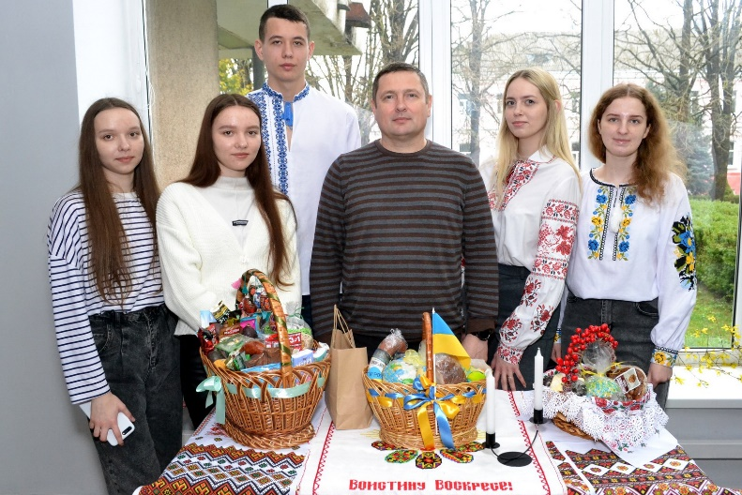
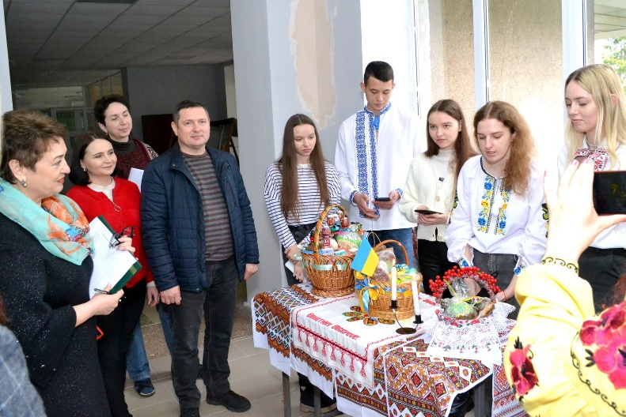
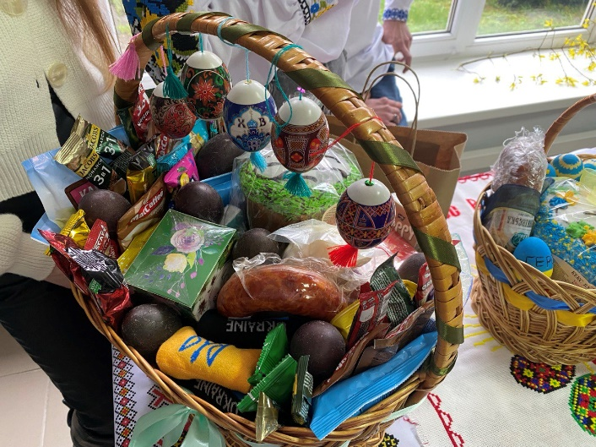
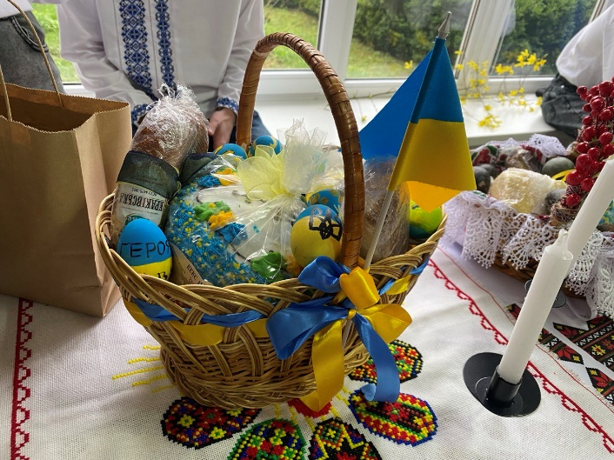
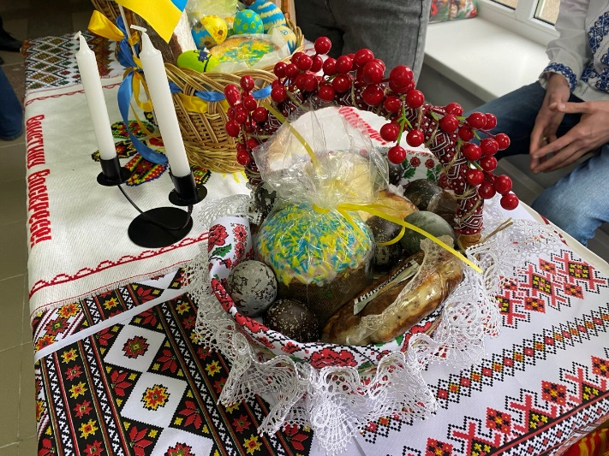
Фотозвіт
«Великодні кошики»
Культурно-мистецький благодійний захід «Великодній кошик для Героїв»

Slide 8
«Freedom Fest 2023»
Напрям допомоги | Допомога армії
Вид благодійного заходу який було проведено (ярмарка, майстер-клас, аукціон, виготовлення речей своїми руками тощо.) | Фестиваль «Freedom Fest 2023» м. Умань
Дата проведення благодійної ініціативи | 19 та 20 серпня 2023
Співпраця з благодійними фондами або волонтерами (якщо співпрацювали з благодійними фондами або волонтерами, напишіть з якими) | Громадська організація «4.5.0 Україна» спільно з факультетом економіки і підприємництва УНУС
Прорахунок бюджету благодійного проєкту (у випадку залучення коштів)
Скільки коштів було витрачено на реалізацію проєкту
Скільки очікувалося зібрати коштів | -
Скільки було зібрано коштів | -
Куди були спрямовані зібрані кошти (розписати докладно) | -
Посилання на публікацію в соціальних мережах про проведення заходу (за наявності) | https://www.udau.edu.ua/ua/other-news/freedom-fest-2023-vilni-lyudi-obednuyutsya-zaradi-svobodi.html https://marketing.udau.edu.ua/ua/novini/festival-vilnih-lyudej.html https://www.instagram.com/reel/CwSB0RuInSi/?igsh=OWxkenF0cHBtOGl1

Slide 9
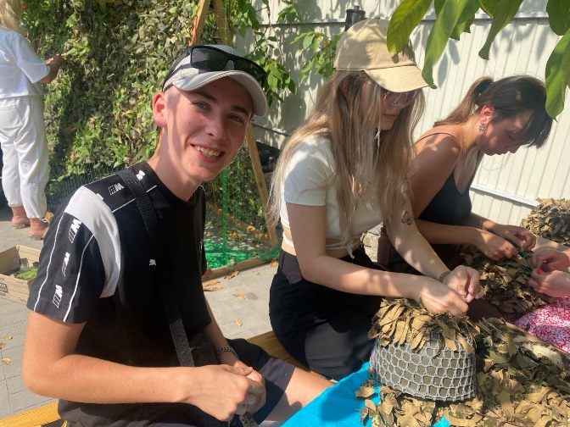
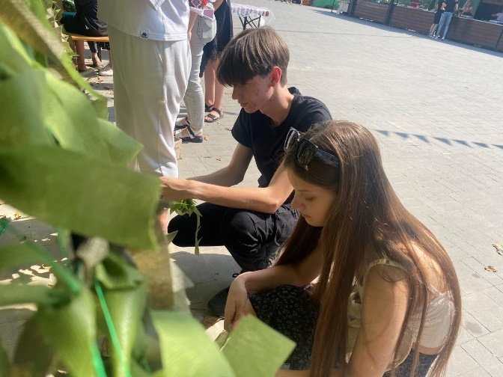
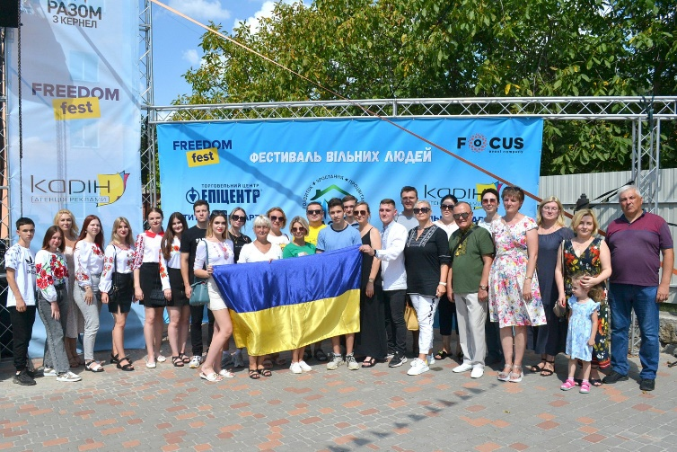
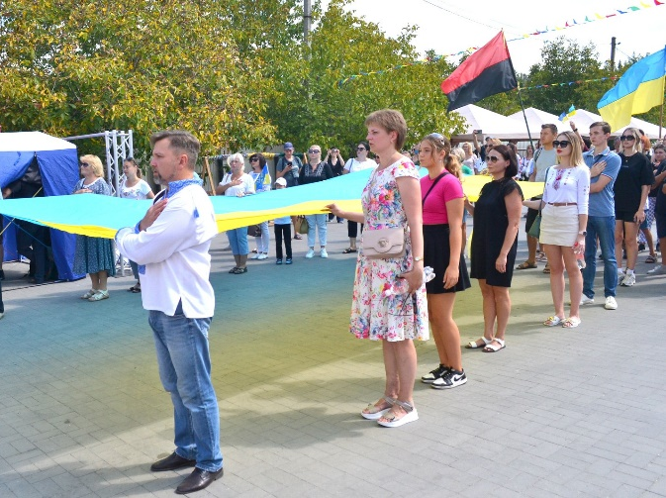
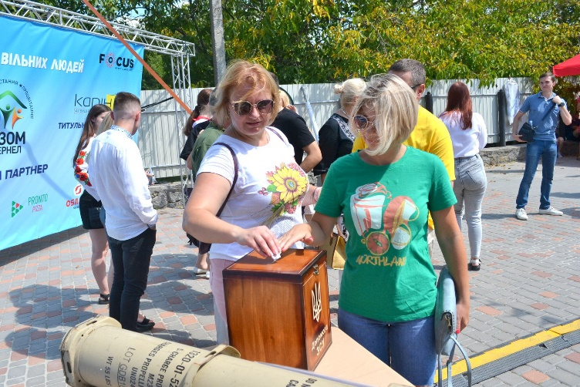
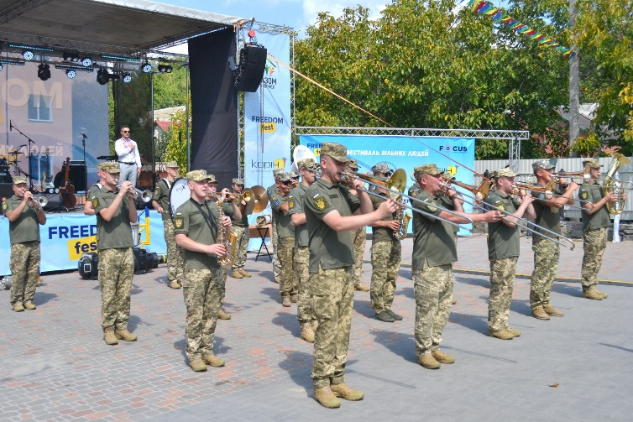
Фотозвіт
«Freedom Fest 2023»
Фестиваль

Slide 10
«Український кінематограф: погляд молоді»
Напрям допомоги | Допомога армії
Вид благодійного заходу який було проведено (ярмарка, майстер-клас, аукціон, виготовлення речей своїми руками тощо.) | Український кінематограф
Дата проведення благодійної ініціативи | 19 вересня 2023
Співпраця з благодійними фондами або волонтерами (якщо співпрацювали з благодійними фондами або волонтерами, напишіть з якими) | Молодіжна Рада міста Умань
Прорахунок бюджету благодійного проєкту (у випадку залучення коштів)
Скільки коштів було витрачено на реалізацію проєкту | 950
Скільки очікувалося зібрати коштів | -
Скільки було зібрано коштів | -
Куди були спрямовані зібрані кошти (розписати докладно) | 950 грн – вхід за донат на ЗСУ з 6 осіб
Посилання на публікацію в соціальних мережах про проведення заходу (за наявності) | https://ef.udau.edu.ua/ua/novini/ukrainskij-kinematograf-ochima-studentiv-fakultetu-ekonomiki-i-pidpriemnictva.html

Slide 11
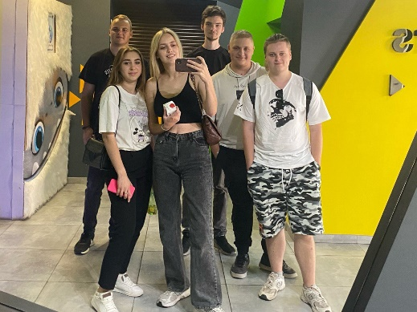
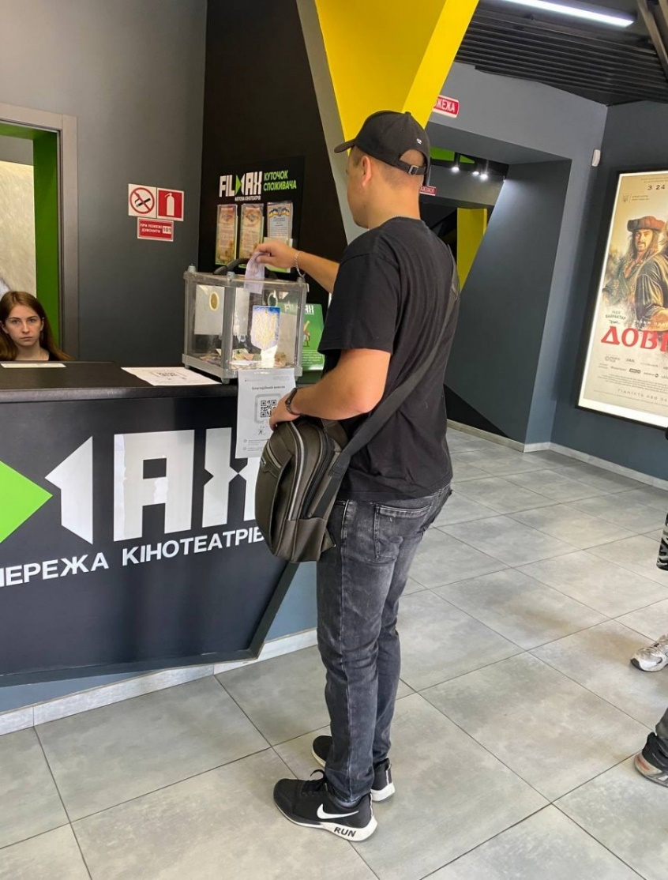

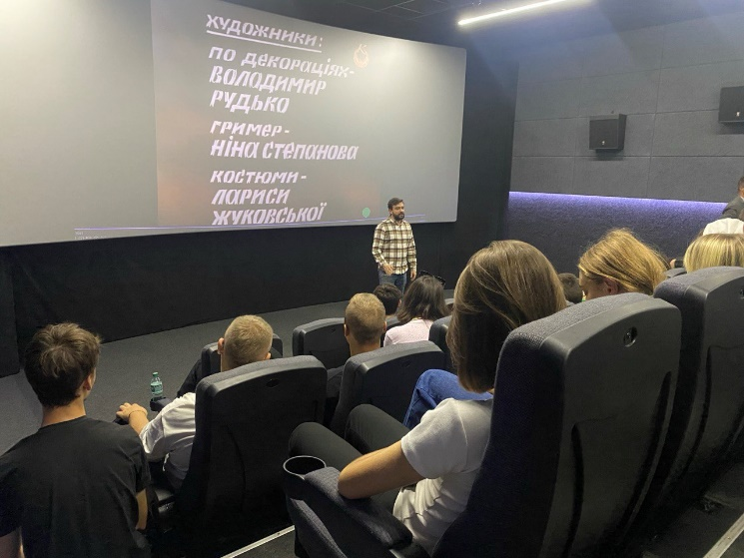
Фотозвіт
«Український кінематограф: погляд молоді»
Перегляд фільму

Slide 12
«Хай небо буде мирним, а Україна чистою!»
Напрям допомоги | Захист довкілля та збереження довкілля
Вид благодійного заходу який було проведено (ярмарка, майстер-клас, аукціон, виготовлення речей своїми руками тощо.) | Прибирання території та прилеглої території до Уманського НУС
Дата проведення благодійної ініціативи | 14 вересня 2023
Співпраця з благодійними фондами або волонтерами (якщо співпрацювали з благодійними фондами або волонтерами, напишіть з якими) | -
Прорахунок бюджету благодійного проєкту (у випадку залучення коштів)
Скільки коштів було витрачено на реалізацію проєкту | -
Скільки очікувалося зібрати коштів | -
Скільки було зібрано коштів | -
Куди були спрямовані зібрані кошти (розписати докладно) | -
Посилання на публікацію в соціальних мережах про проведення заходу (за наявності) | https://ef.udau.edu.ua/ua/novini/pro-dovkillya-dbaemo-mirnu-ukrainu-plekaemo.html https://www.instagram.com/p/CxQVL2SoHCr/

Slide 13
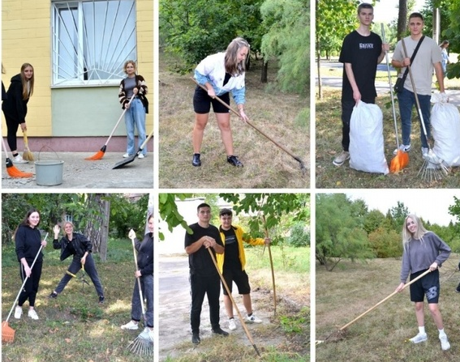
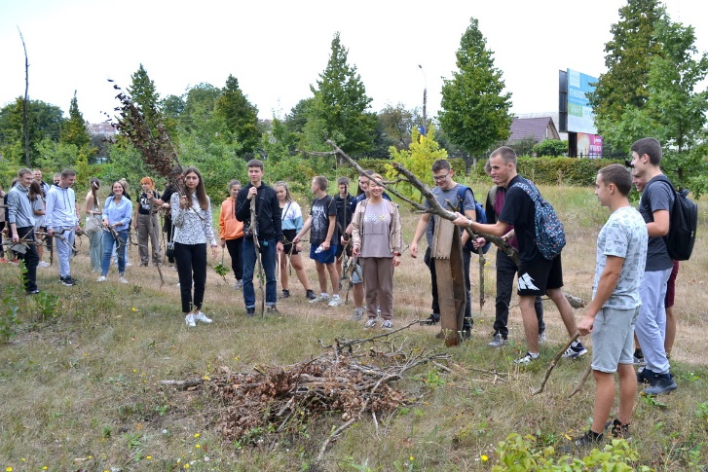
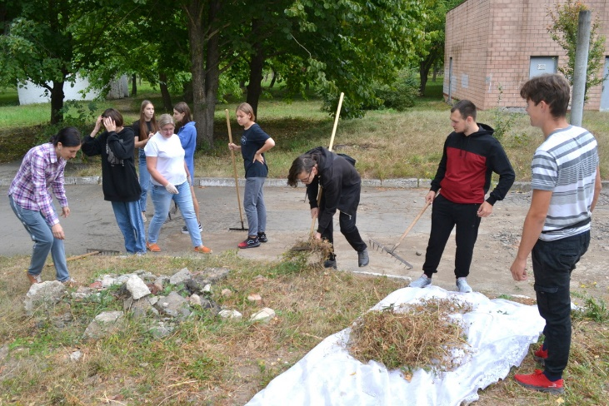
Фотозвіт
«Хай небо буде мирним, а Україна чистою!»
Прибирання території

Slide 14
«День здоров’я»
Напрям допомоги | Допомога армії
Вид благодійного заходу який було проведено (ярмарка, майстер-клас, аукціон, виготовлення речей своїми руками тощо.) | Збір коштів «Франка на фронт» під час заходу на рівні факультету «День здоров'я»
Дата проведення благодійної ініціативи | 28 вересня 2023
Співпраця з благодійними фондами або волонтерами (якщо співпрацювали з благодійними фондами або волонтерами, напишіть з якими) | Співпраця факультету економіки і підприємництва УНУС із ГО «4.5.0 Україна»
Прорахунок бюджету благодійного проєкту (у випадку залучення коштів)
Скільки коштів було витрачено на реалізацію проєкту | -
Скільки очікувалося зібрати коштів | 2000
Скільки було зібрано коштів | 4259
Куди були спрямовані зібрані кошти (розписати докладно) | На закупівлю тканини: спанбонд (флізелін) бежевий мультикам – 3799 грн; Флізелін 40 беживий на відріз - 200 грн. Сума комісії за послуги пошти – 260 грн
Посилання на публікацію в соціальних мережах про проведення заходу (за наявності) | https://ef.udau.edu.ua/ua/novini/rozvitok-navichok-life-skills-i-soft-skills-studentiv-fakultetu-ekonomiki-i-pidpriemnictva-unus.html

Slide 15
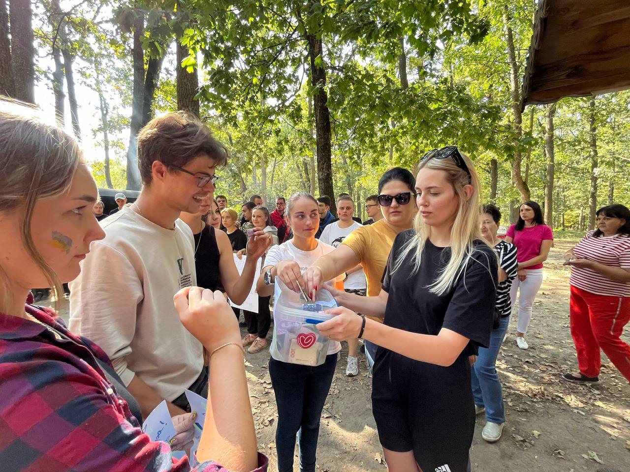
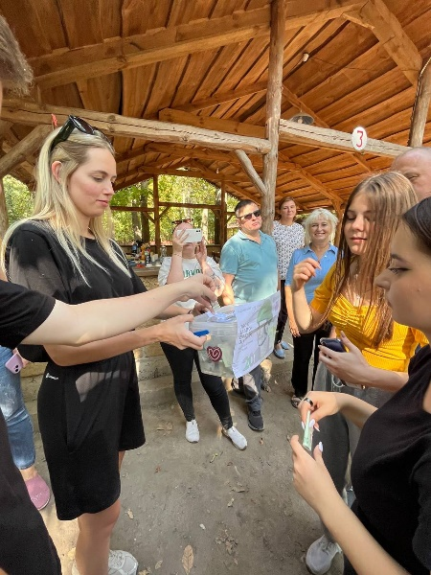
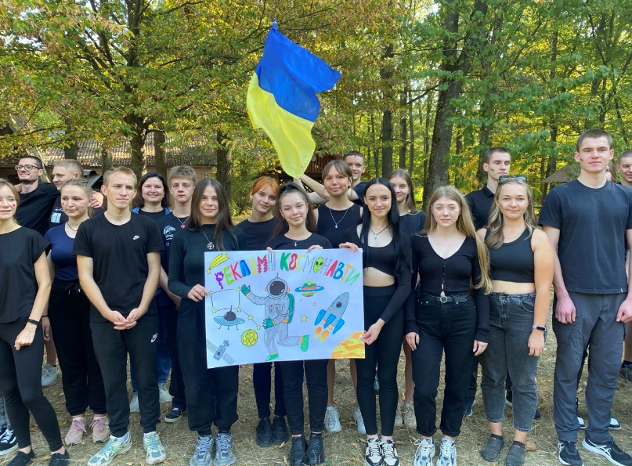
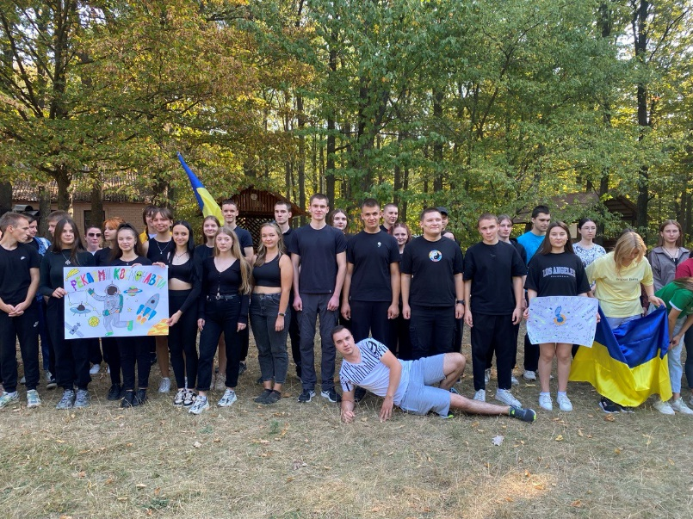
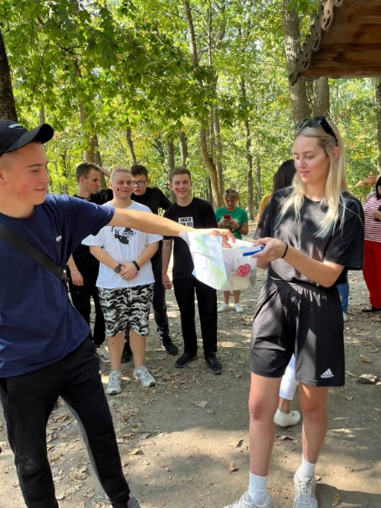
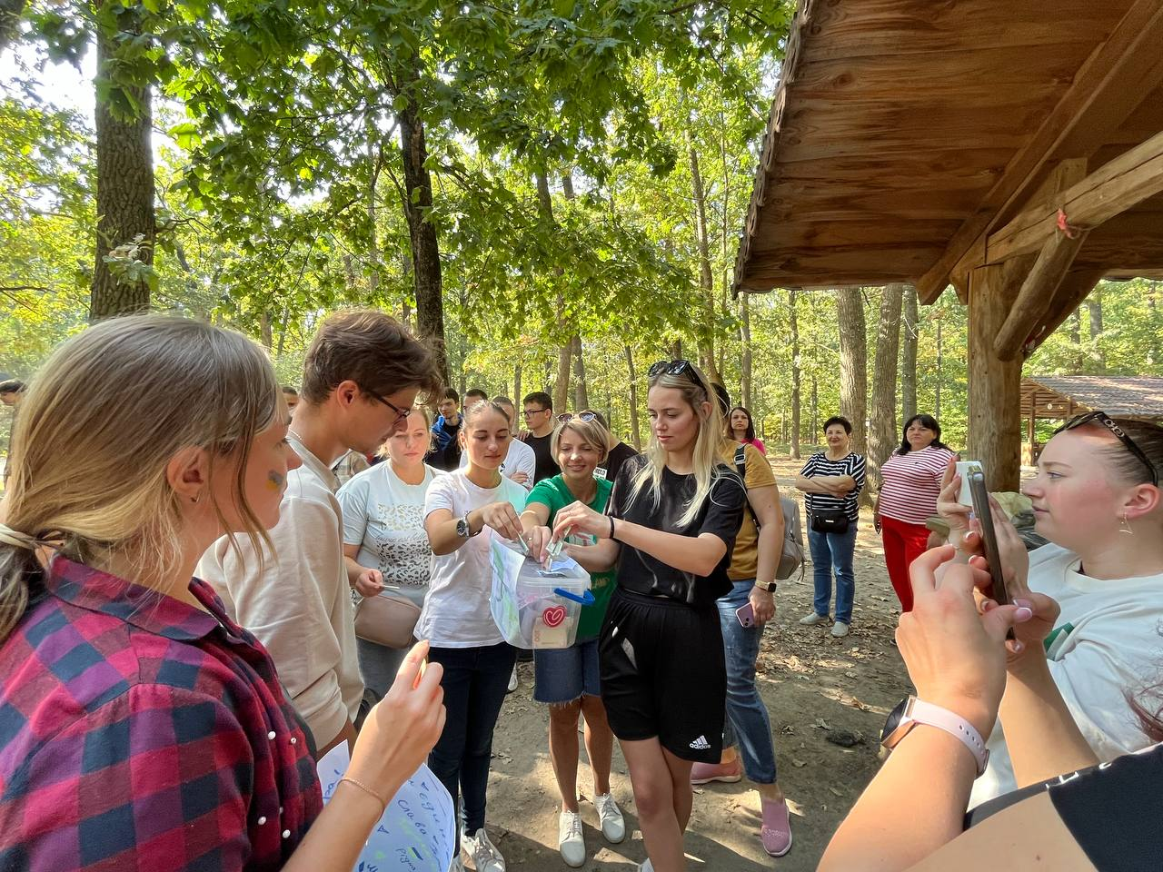
Фотозвіт
«День здоров’я»
Збір коштів «Франка на фронт»

Slide 16
Кіносеанс заради Перемоги
Напрям допомоги | Допомога армії
Вид благодійного заходу який було проведено (ярмарка, майстер-клас, аукціон, виготовлення речей своїми руками тощо.) | Кіно-показ фільму
Дата проведення благодійної ініціативи | 5 жовтня 2023
Співпраця з благодійними фондами або волонтерами (якщо співпрацювали з благодійними фондами або волонтерами, напишіть з якими) | Співпраця факультету економіки і підприємництва УНУС із ГО «4.5.0 Україна»
Прорахунок бюджету благодійного проєкту (у випадку залучення коштів)
Скільки коштів було витрачено на реалізацію проєкту | 79 грн
Скільки очікувалося зібрати коштів | 600 грн
Скільки було зібрано коштів | 684 грн
Куди були спрямовані зібрані кошти (розписати докладно) | На основу для маскувальної сітки 684 гривні
Посилання на публікацію в соціальних мережах про проведення заходу (за наявності) | https://ef.udau.edu.ua/ua/novini/kinoseans-zaradi-peremogi.html

Slide 17
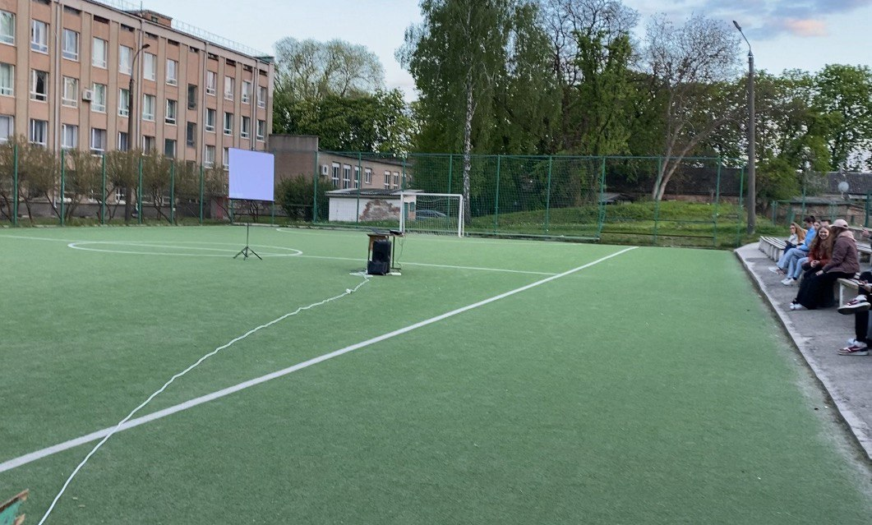
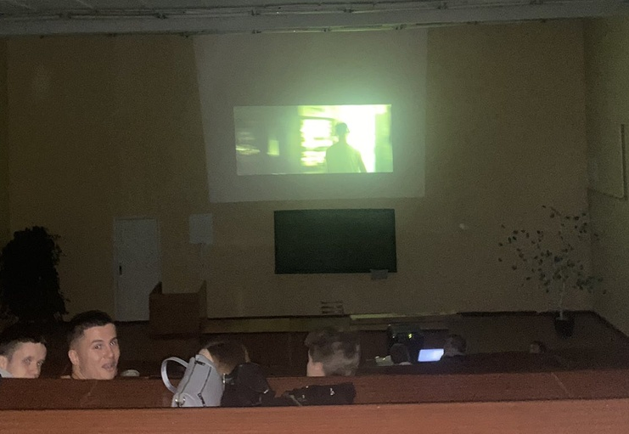

Фотозвіт
«Кіносеанс заради Перемоги»
Кіно-показ фільму

Slide 18
«Кубок економіста»
Напрям допомоги | Допомога армії
Вид благодійного заходу який було проведено (ярмарка, майстер-клас, аукціон, виготовлення речей своїми руками тощо.) | Благодійний турнір з волейболу
Дата проведення благодійної ініціативи | 12 жовтня 2023
Співпраця з благодійними фондами або волонтерами (якщо співпрацювали з благодійними фондами або волонтерами, напишіть з якими) | Співпраця факультету економіки і підприємництва УНУС із ГО «4.5.0 Україна»
Прорахунок бюджету благодійного проєкту (у випадку залучення коштів)
Скільки коштів було витрачено на реалізацію проєкту | -
Скільки очікувалося зібрати коштів | 2000,00
Скільки було зібрано коштів | 5077,00
Куди були спрямовані зібрані кошти (розписати докладно) | Передані Громадській організації «4.5.0 Україна» на потреби ЗСУ
Посилання на публікацію в соціальних мережах про проведення заходу (за наявності) | https://www.instagram.com/p/CyZDP4PIa-X/ https://ef.udau.edu.ua/ua/novini/sport-osnova-uspishnogo-rozvitku.html https://marketing.udau.edu.ua/ua/novini/sportivnij-duh-i-komandna-vzaemodiya-volejbolna-gra-mizh-studentami-fakultetu-ekonomiki-ta-pidpriemnictva.html

Slide 19
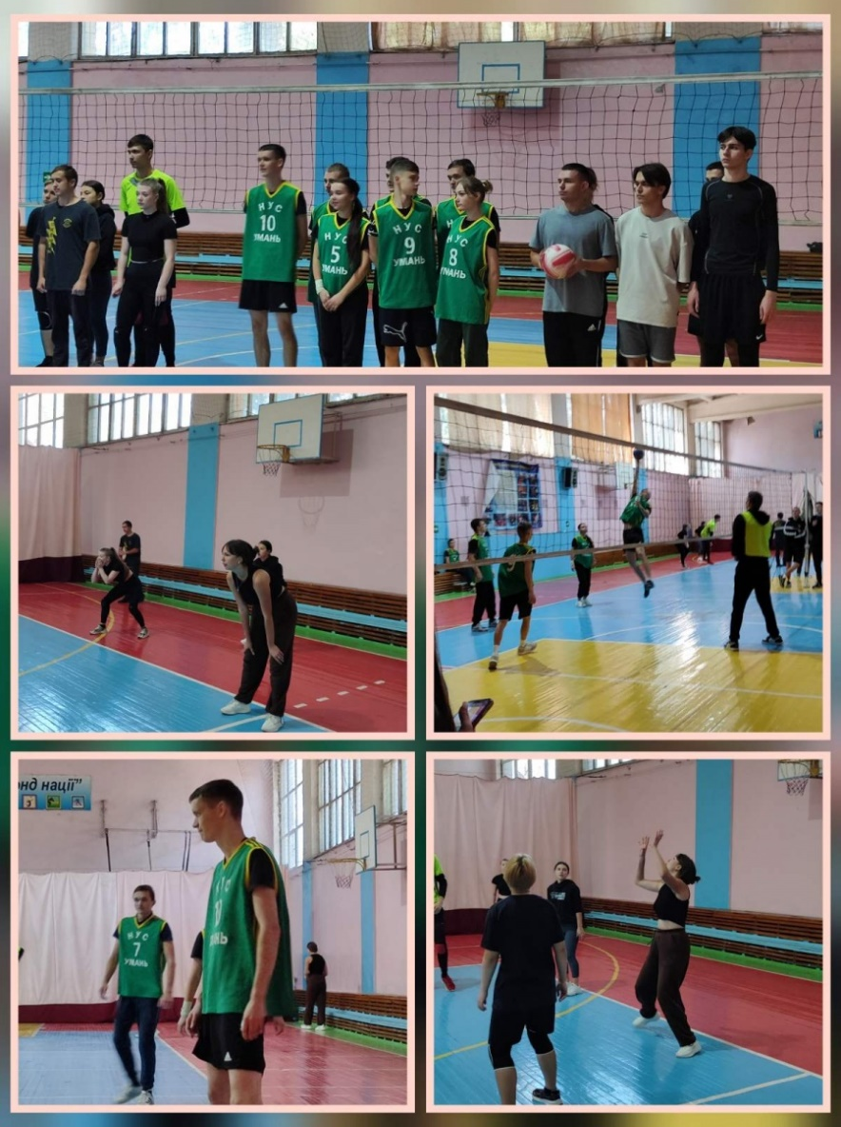
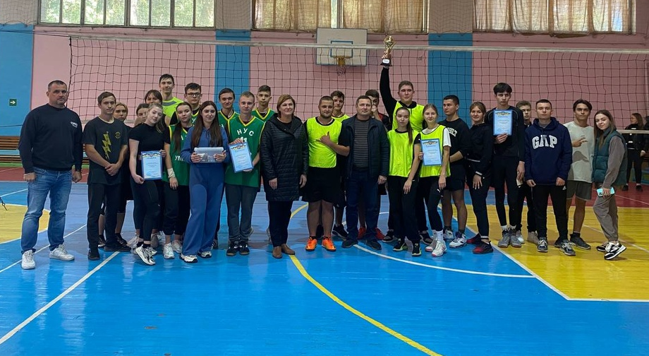
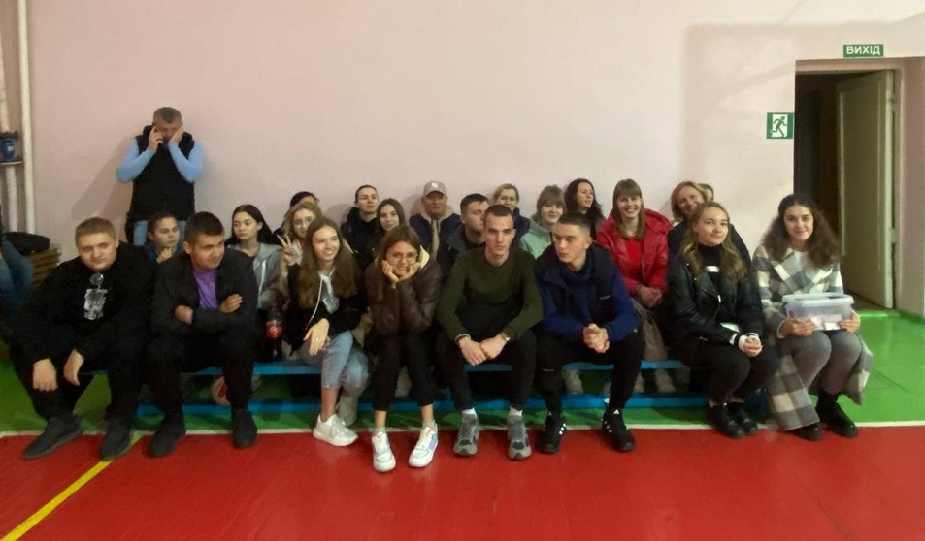
Фотозвіт
«Кубок економіста»
Благодійний турнір з волейболу

Slide 20
Святий Миколай 2023
Напрям допомоги | Допомога дітям
Вид благодійного заходу який було проведено (ярмарка, майстер-клас, аукціон, виготовлення речей своїми руками тощо.) | Привітання дітей з днем Святого Миколая
Дата проведення благодійної ініціативи | 6 грудня 2023
Співпраця з благодійними фондами або волонтерами (якщо співпрацювали з благодійними фондами або волонтерами, напишіть з якими) | -
Прорахунок бюджету благодійного проєкту (у випадку залучення коштів)
Скільки коштів було витрачено на реалізацію проєкту | -
Скільки очікувалося зібрати коштів | -
Скільки було зібрано коштів | -
Куди були спрямовані зібрані кошти (розписати докладно) | Студрада ініціювала збір (серед студентів та викладачів факультету економіки і підприємництва) новорічних подарунків для привітання з Днем Святого Миколая дітей, в яких батьки постраждали або загинули в зоні бойових дій в кількості - 34 подарунки
Посилання на публікацію в соціальних мережах про проведення заходу (за наявності) | https://ef.udau.edu.ua/ua/novini/na-podarunki-i-pidtrimku-zaslugovue-kozhen.html https://www.instagram.com/p/C06hVVIoCt_/ https://www.instagram.com/stories/highlights/18037168261643961/

Slide 21
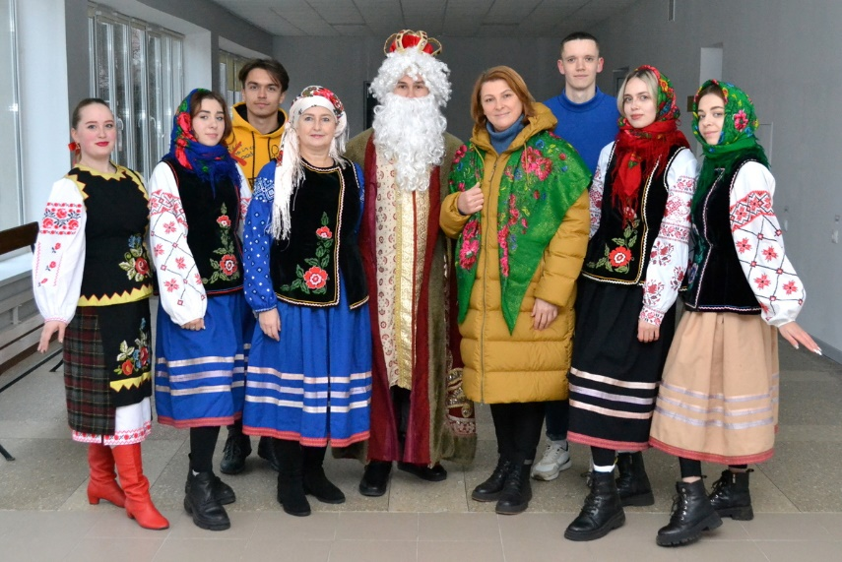
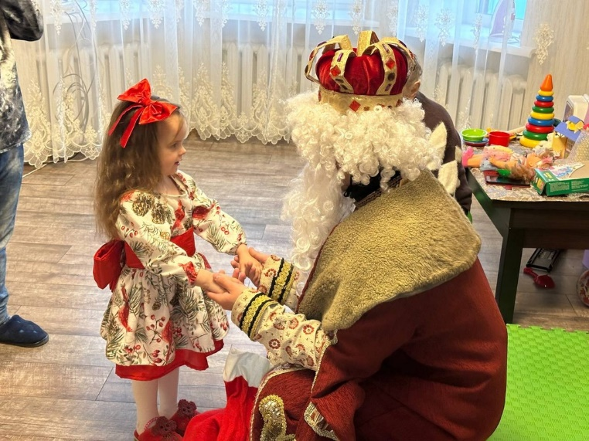
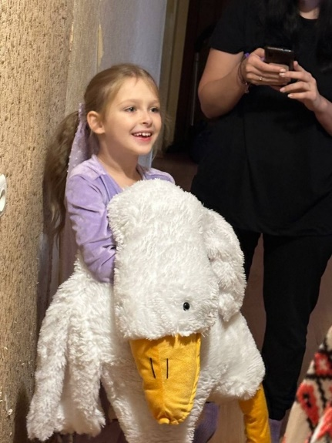
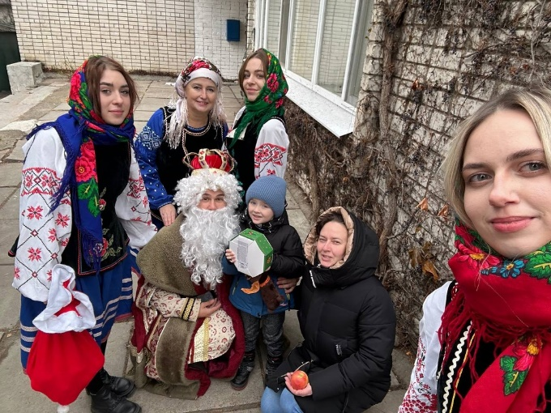
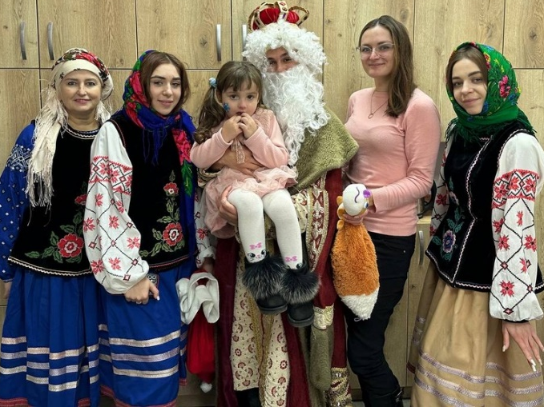
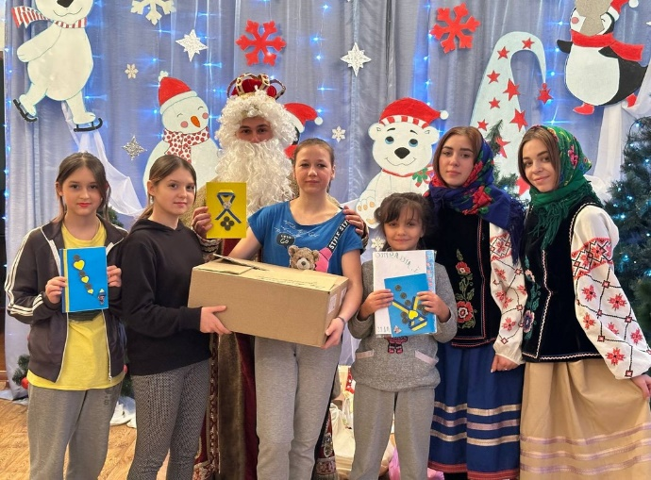
Фотозвіт
Святий Миколай 2023
Привітання дітей з Днем Святого Миколая

Slide 22
Українські вечорниці у Обласному міжрегіональному центрі соціально-психологічної реабілітації дітей
Напрям допомоги | Допомога дітям
Вид благодійного заходу який було проведено (ярмарка, майстер-клас, аукціон, виготовлення речей своїми руками тощо.) | Вистава «Українські вечорниці»
Дата проведення благодійної ініціативи | 11 грудня 2023
Співпраця з благодійними фондами або волонтерами (якщо співпрацювали з благодійними фондами або волонтерами, напишіть з якими) | -
Прорахунок бюджету благодійного проєкту (у випадку залучення коштів)
Скільки коштів було витрачено на реалізацію проєкту | -
Скільки очікувалося зібрати коштів | -
Скільки було зібрано коштів | -
Куди були спрямовані зібрані кошти (розписати докладно) | -
Посилання на публікацію в соціальних мережах про проведення заходу (за наявності) | https://ef.udau.edu.ua/ua/novini/ukrainski-vechornici-zigrivayut-sercya-ditej.html

Slide 23
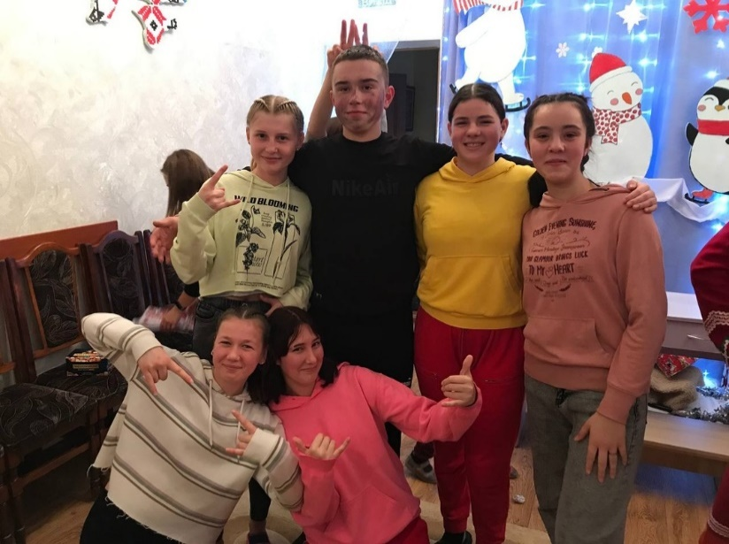
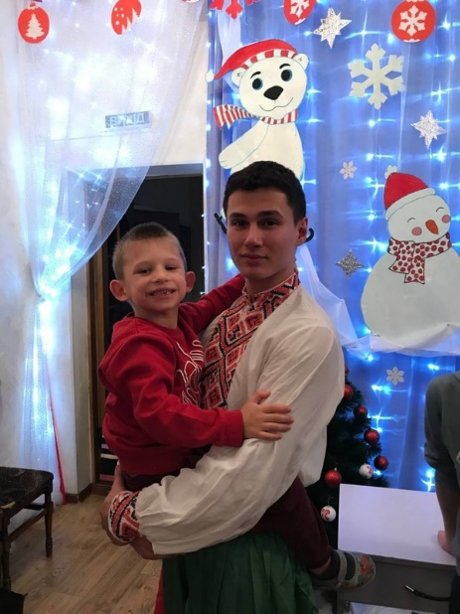
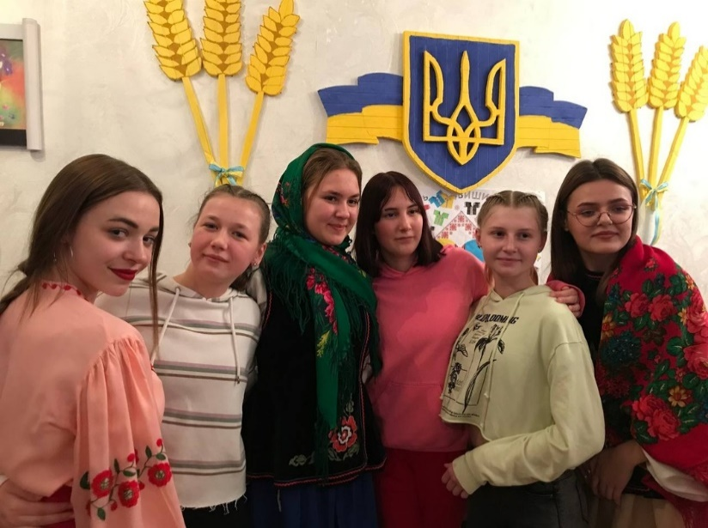
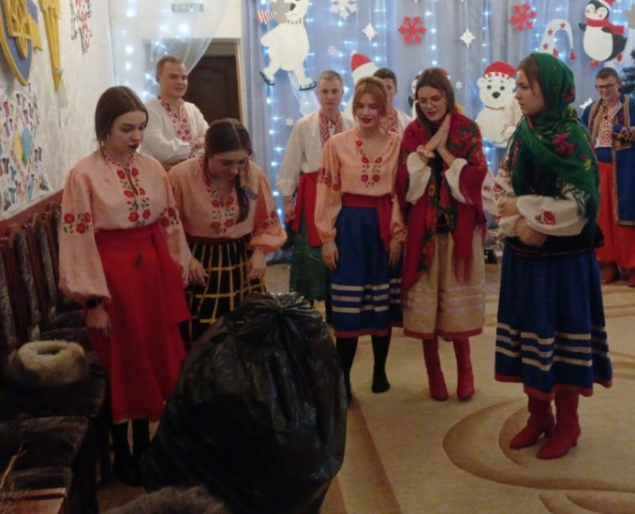
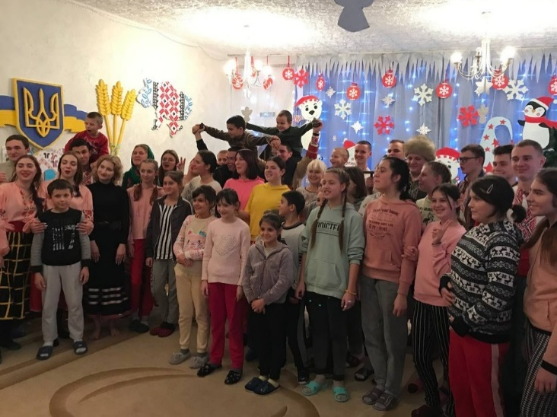
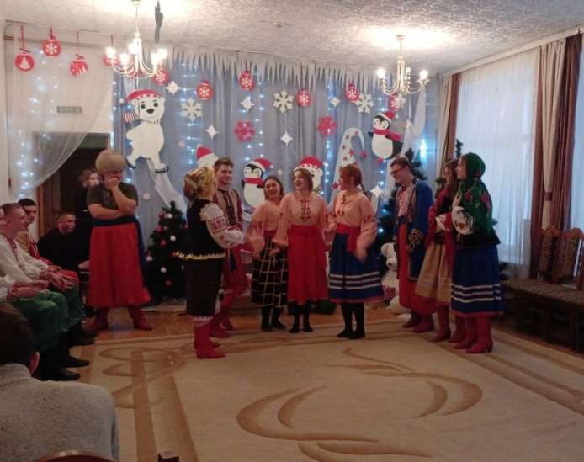
Фотозвіт
Українські вечорниці у центрі виховання дітей
Вистава для дітей

Slide 24
Українські вечорниці у будинку ветеранів
Напрям допомоги | Допомога людям старшого віку
Вид благодійного заходу який було проведено (ярмарка, майстер-клас, аукціон, виготовлення речей своїми руками тощо.) | Вистава
Дата проведення благодійної ініціативи | 13 грудня 2023
Співпраця з благодійними фондами або волонтерами (якщо співпрацювали з благодійними фондами або волонтерами, напишіть з якими) | -
Прорахунок бюджету благодійного проєкту (у випадку залучення коштів)
Скільки коштів було витрачено на реалізацію проєкту | -
Скільки очікувалося зібрати коштів | -
Скільки було зібрано коштів | -
Куди були спрямовані зібрані кошти (розписати докладно) | -
Посилання на публікацію в соціальних мережах про проведення заходу (за наявності) | https://ef.udau.edu.ua/ua/novini/tradicijni-ukrainski-vechornici-prikrashayut-sogodennya.html https://www.instagram.com/stories/highlights/17857003005086602/

Slide 25
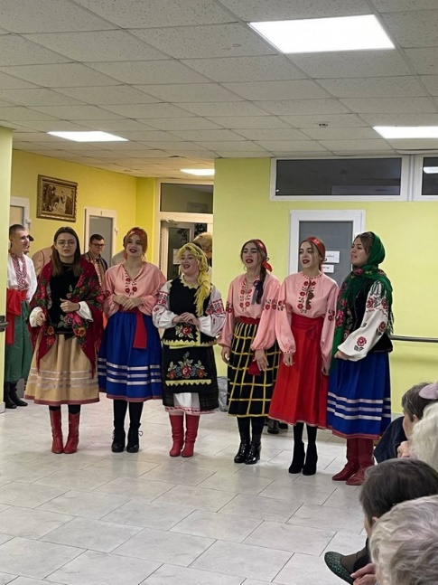
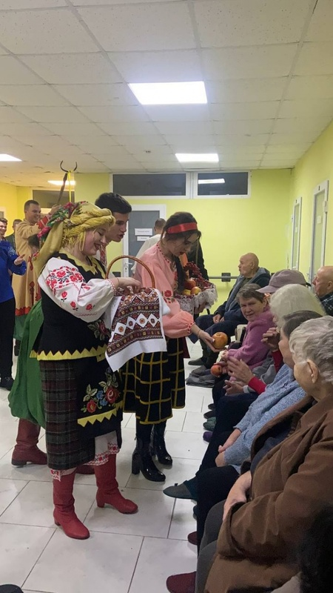
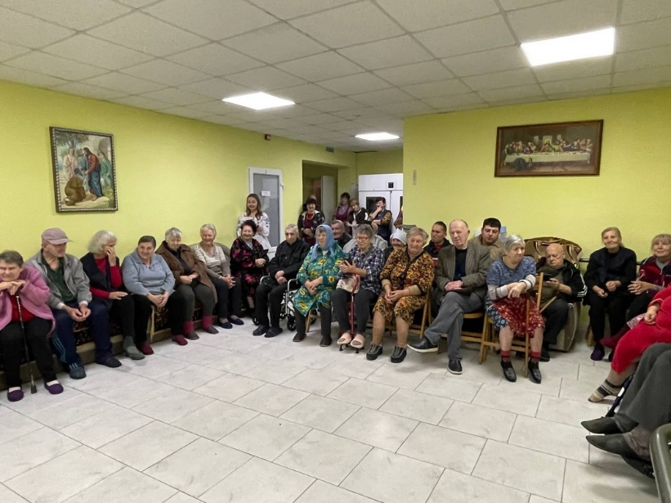
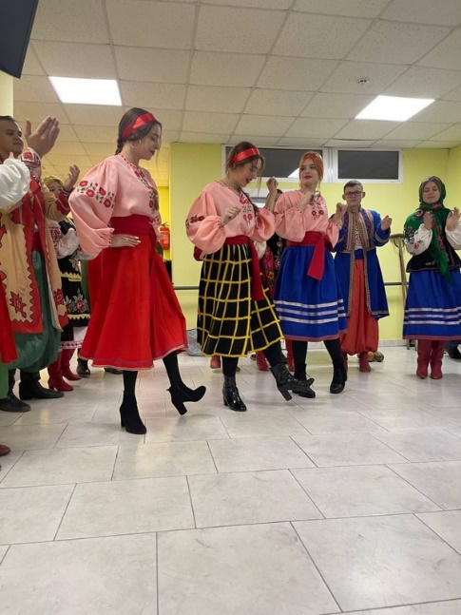
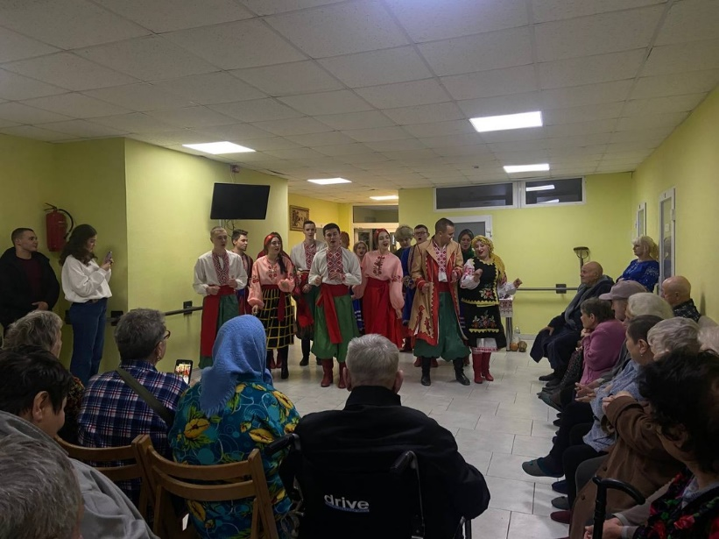
Фотозвіт
Українські вечорниці у будинку ветеранів
Вистава

Slide 26
«Коляда у кожен дім»
Напрям допомоги | Допомога армії
Вид благодійного заходу який було проведено (ярмарка, майстер-клас, аукціон, виготовлення речей своїми руками тощо.) | Співали колядки та збирали кошти
Дата проведення благодійної ініціативи | 25 грудня 2023
Співпраця з благодійними фондами або волонтерами (якщо співпрацювали з благодійними фондами або волонтерами, напишіть з якими) | ГО «4.5.0 Україна»
Прорахунок бюджету благодійного проєкту (у випадку залучення коштів)
Скільки коштів було витрачено на реалізацію проєкту | 1099,80 грн - паливо
Скільки очікувалося зібрати коштів | 10000,00 грн
Скільки було зібрано коштів | 20035,00 грн та 5 євро
Куди були спрямовані зібрані кошти (розписати докладно) | Придбано смаколики дітям із центру виховання дітей: Сік -518 грн; Банани – 533 грн; Батончики – 408 грн, також різні розваги (розмальовки, іграшки) – 608 грн. У Будинок ветеранів: Вафлі – 504 грн; Круасани – 632 грн. 16 832 грн та 5 євро передано ГО «4.5.0. Україна» (дивитись нижче)
Посилання на публікацію в соціальних мережах про проведення заходу (за наявності) | https://ef.udau.edu.ua/ua/novini/kolyada-u-kozhen-dim-darue-radist-vsim.html

Slide 27
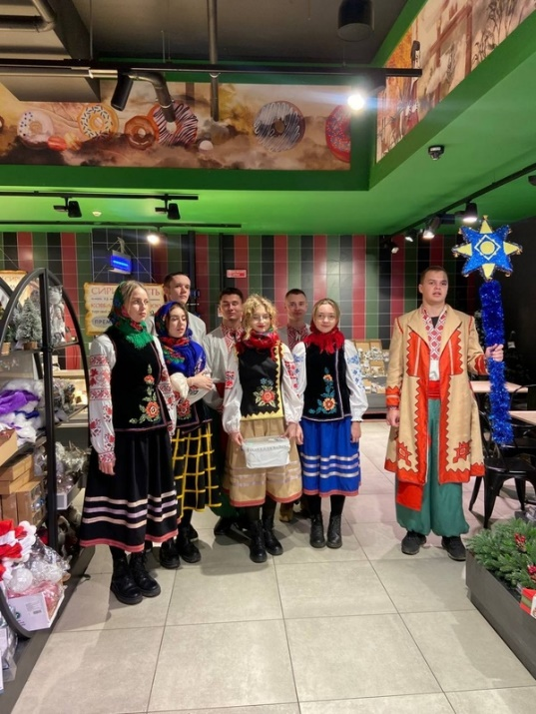




Фотозвіт
«Коляда у кожен дім»
Співали колядки та збирали кошти

Slide 28
Новорічні свята – час ділитися добром та турботою
Напрям допомоги | Допомога людям старшого віку
Вид благодійного заходу який було проведено (ярмарка, майстер-клас, аукціон, виготовлення речей своїми руками тощо.) | Привітання людей похилого віку, інвалідів та ВПО в Будинку ветеранів (будинок престарілих) з новорічними святами
Дата проведення благодійної ініціативи | 26 грудня 2023
Співпраця з благодійними фондами або волонтерами (якщо співпрацювали з благодійними фондами або волонтерами, напишіть з якими) | ГО «4.5.0 Україна»
Прорахунок бюджету благодійного проєкту (у випадку залучення коштів)
Скільки коштів було витрачено на реалізацію проєкту | 1136,00 грн
Скільки очікувалося зібрати коштів | -
Скільки було зібрано коштів | -
Куди були спрямовані зібрані кошти (розписати докладно) | Вафлі – 504 грн; Круасани – 632 грн., яблука – придбані студентами самостійно
Посилання на публікацію в соціальних мережах про проведення заходу (за наявності) | https://ef.udau.edu.ua/ua/novini/novorichni-svyata-chas-dilitisya-dobrom-ta-turbotoyu.html

Slide 29



Фотозвіт
Новорічні свята – час ділитися добром та турботою
Завітали привітати ВПО, людей похилого віку та інвалідів у Будинку ветеранів з новорічними святами

Slide 30
Новорічні свята – час ділитися добром та турботою
Напрям допомоги | Допомога дітям
Вид благодійного заходу який було проведено (ярмарка, майстер-клас, аукціон, виготовлення речей своїми руками тощо.) | Привітання дітей у дитячому притулку з новорічними святами
Дата проведення благодійної ініціативи | 26 грудня 2023
Співпраця з благодійними фондами або волонтерами (якщо співпрацювали з благодійними фондами або волонтерами, напишіть з якими) | ГО «4.5.0 Україна»
Прорахунок бюджету благодійного проєкту (у випадку залучення коштів)
Скільки коштів було витрачено на реалізацію проєкту | 2067 грн
Скільки очікувалося зібрати коштів | -
Скільки було зібрано коштів | -
Куди були спрямовані зібрані кошти (розписати докладно) | Сік -518 грн; банани – 533 грн; батончики – 408 грн, також різні розваги (інтелектуальні ігри, розмальовки, іграшки) – 608 грн.
Посилання на публікацію в соціальних мережах про проведення заходу (за наявності) | https://ef.udau.edu.ua/ua/novini/novorichni-svyata-chas-dilitisya-dobrom-ta-turbotoyu.html

Slide 31




Фотозвіт
Новорічні свята – час ділитися добром та турботою
Завітали у дитячий притулок та привітали з новорічними святами

Slide 32
Новорічні свята – час ділитися добром та турботою
Напрям допомоги | Допомога людям, які постраждали від війни
Вид благодійного заходу який було проведено (ярмарка, майстер-клас, аукціон, виготовлення речей своїми руками тощо.) | Збір необхідних речей для внутрішніх переселенців і малозабезпечених верств населення м. Умань (ініційовано радою студентського самоврядування факультету економіки і підприємництва УНУС)
Дата проведення благодійної ініціативи | 26 грудня 2023
Співпраця з благодійними фондами або волонтерами (якщо співпрацювали з благодійними фондами або волонтерами, напишіть з якими) | ГО «4.5.0 Україна»
Прорахунок бюджету благодійного проєкту (у випадку залучення коштів)
Скільки коштів було витрачено на реалізацію проєкту |  | -
Скільки очікувалося зібрати коштів |  | -
Скільки було зібрано коштів |  | -
Куди були спрямовані зібрані кошти (розписати докладно) |  | передано речі, в соціальний магазин «Соціальний кошик» м.Умань, які в подальшому будуть безоплатно передані ВПО і малозабезпеченим верствам населення
Посилання на публікацію в соціальних мережах про проведення заходу (за наявності) |  | https://ef.udau.edu.ua/ua/novini/novorichni-svyata-chas-dilitisya-dobrom-ta-turbotoyu.html

Slide 33



Фотозвіт
Новорічні свята – час ділитися добром та турботою
Передано речі, надані небайдужими студентами та викладачами для внутрішніх переселенців і малозабезпечених верств населення.

Slide 34
Плетіння маскувальних сіток
Напрям допомоги | Допомога армії
Вид благодійного заходу який було проведено (ярмарка, майстер-клас, аукціон, виготовлення речей своїми руками тощо.) | Плетіння маскувальних сіток
Дата проведення благодійної ініціативи | Жовтень – грудень 2023
Співпраця з благодійними фондами або волонтерами (якщо співпрацювали з благодійними фондами або волонтерами, напишіть з якими) | ГО «4.5.0 Україна» БФ «Кищенці»
Прорахунок бюджету благодійного проєкту (у випадку залучення коштів)
Скільки коштів було витрачено на реалізацію проєкту | Факультет економіки і підприємництва УНУС спільно з ГО «4.5.0 Україна» - 4943 грн. Благодійний фонд «Кищенці» - 25048 грн
Скільки очікувалося зібрати коштів | -
Скільки було зібрано коштів | -
Куди були спрямовані зібрані кошти (розписати докладно) | Сплетено 8 маскувальних сіток, які передано на потреби ЗСУ
Посилання на публікацію в соціальних мережах про проведення заходу (за наявності) | https://www.instagram.com/p/CyaI6k4Iouh/

Slide 35






Фотозвіт
Плетіння маскувальних сіток
Сплетено 8 маскувальних сіток на потреби ЗСУ

